Slide 1
e-Prelude

Slide 2
Généralités
Accès au logiciel et aux dossiers entièrement par internet
e-Prelude enregistre les clients (écoles, universités, entreprises, …)
Le client demande l’ouverture de cours pour une période donnée avec un niveau d’utilisation choisi et pour un nombre d’étudiants précisé
Les étudiants sont répertoriés individuellement dans chaque cours
Ils s’identifient par leur adresse e-mail et par un code d’accès fourni
Logiciel librement accessible en français ou en anglais

Slide 3
Principe
Deux catégories d’utilisateurs :
  Les professeurs
  Les étudiants
  Fonctions accessibles différentes
Chaque utilisateur enregistré dispose de son propre espace de travail et de stockage
Tous les dossiers sont stockés sur le serveur
  Mais possibilité de sauvegarde et de restauration sur l’ordinateur
  Récupération des dossiers .ppz de Prélude 7
Les étudiants peuvent soumettre directement leur travail à leur professeur

Slide 4
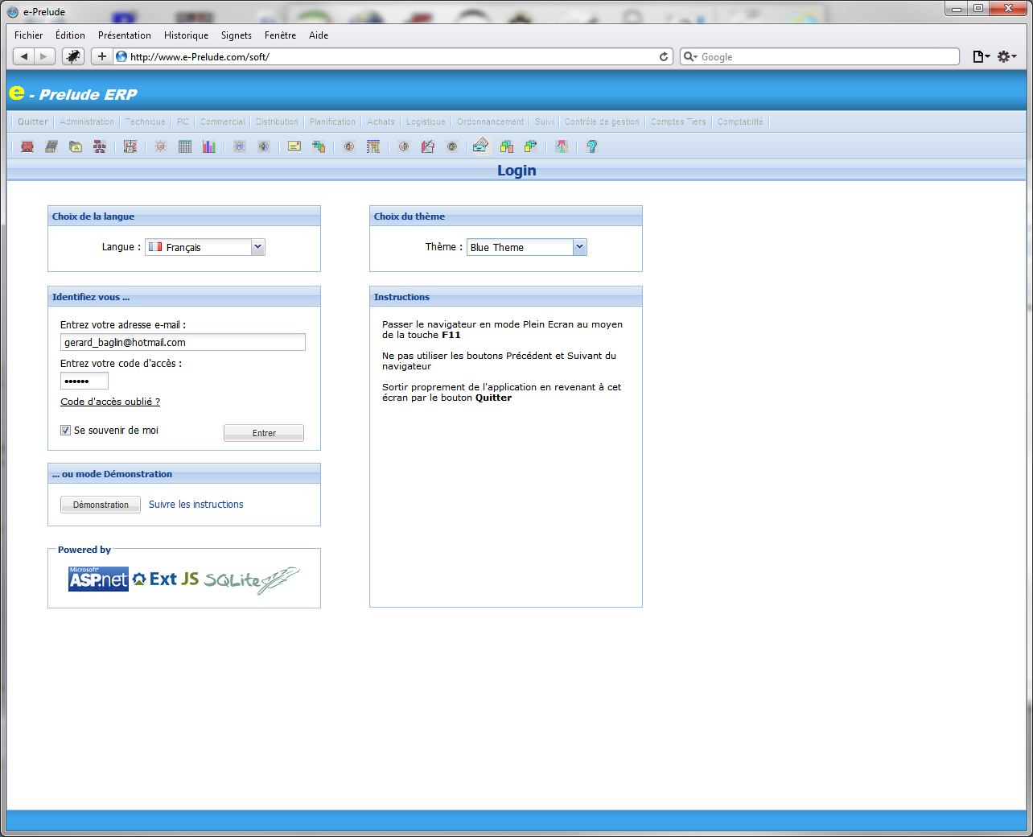
Fenêtre d’accueil
Sélection de la langue
Identification de l’utilisateur
Changement de couleur

Slide 5
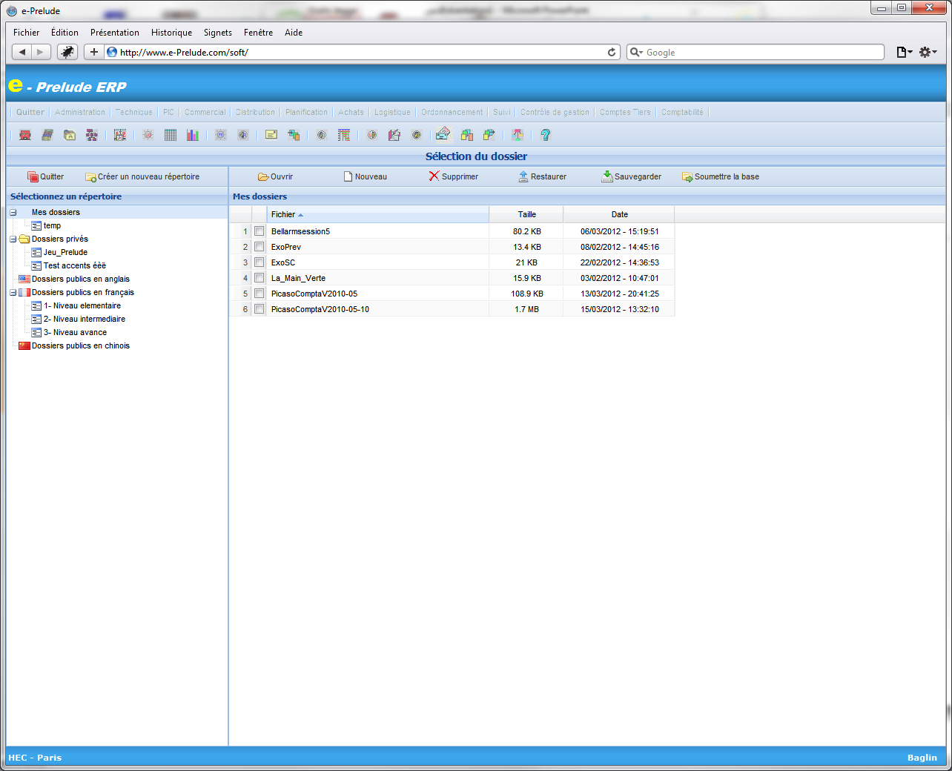
Les répertoires de dossiers
Dossiers privés préparés par le professeur
Dossiers publics mis à la disposition de tous
Liste des dossiers de l’utilisateur

Slide 6
Fonctions des dossiers
Ouverture du dossier
Création d’un nouveau dossier
Envoi du dossier au professeur
Suppression du dossier sélectionné
Restauration d’un dossier sauvegardé sur l’ordinateur
Permet de convertir les dossiers .ppz de Prélude 7
Copie du dossier sur l’ordinateur

Slide 7
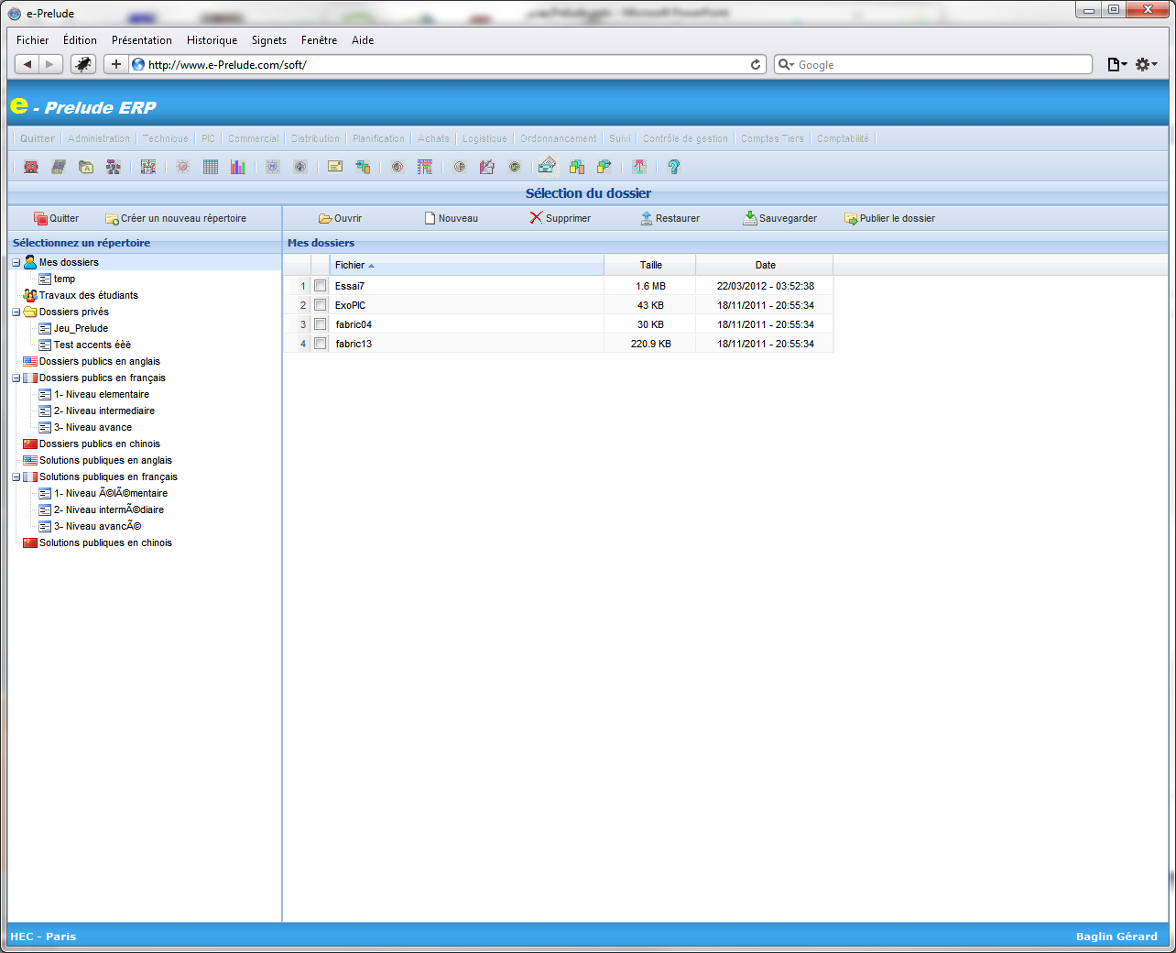
Le professeur
Dossiers soumis par les étudiants
Publie un dossier préparé dans ‘Dossiers privés’

Slide 8
HTML
Javascript
Ext JS
Interface (navigateur)
Présentation
Présentation
Interface utilisateur
AJAX
Requête
Réponse
Applications
Mises à jour
Calculs
Etats
VB.net
Applications
Linq
Mises à jour
Interrogations
Bases de données
SQLite
Données
Base de données
Plus de 200 pages ASP
ASP.net / Windows Server 2008

